Slide 1

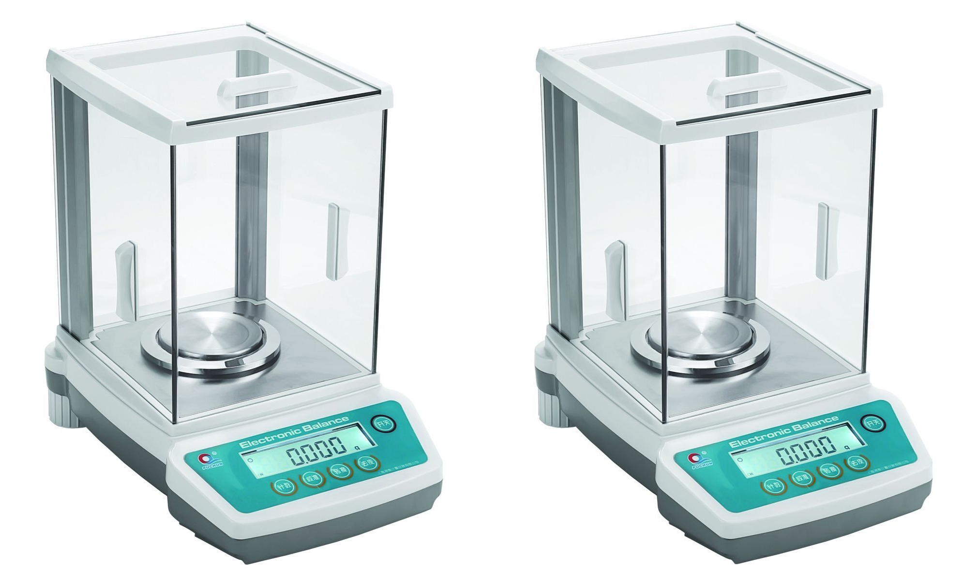
第三章
声的世界
贵阳市第一实验中学
沪科版八年级物理教学课件 • 第3章声音的世界
Guiyang No.1 Experimental Middle School
第五章
质量与密度
第1节 质量
Mass of the object
授课人：周焯勇
贵阳市第一实验中学
沪科版八年级物理教学课件 • 第五章质量与密度

Slide 2
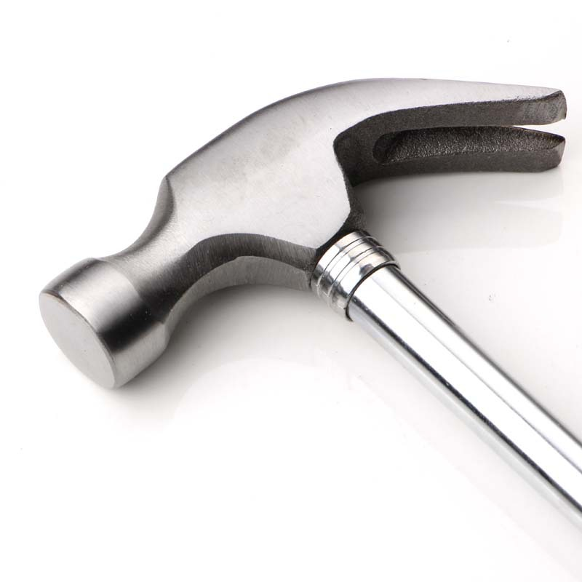
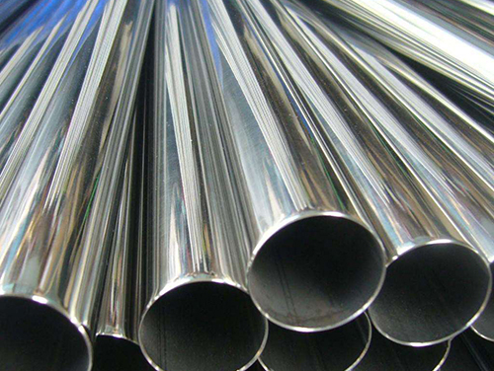
第三章
声的世界
贵阳市第一实验中学
沪科版八年级物理教学课件 • 第3章声音的世界
Guiyang No.1 Experimental Middle School
第五章
质量与密度
第1节 质量
Mass of the object
思考：
铁锤和钢管两种物体都是由什么物质组成的？它们所含的物质的多少一样吗？
20xx.x.x
沪科版八年级物理教学课件 • 第五章质量与密度

Slide 3
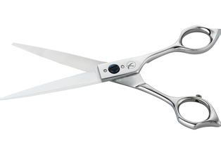
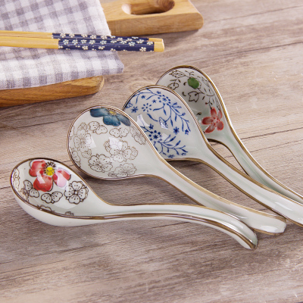
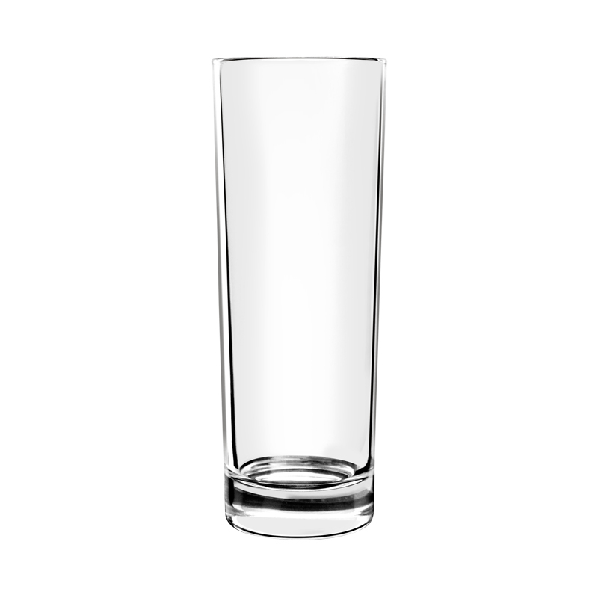
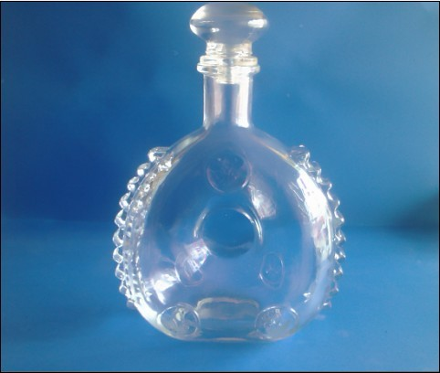
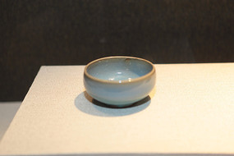
第三章
声的世界
贵阳市第一实验中学
沪科版八年级物理教学课件 • 第3章声音的世界
Guiyang No.1 Experimental Middle School
思考：
第五章
质量与密度
第1节质量
Mass of the object
分类
请把下列物体分为三类，并说出根据什么理由来分类？
铁锤和钢管两种物体都是由什么物质组成的？它们所含的物质的多少一样吗？
20xx.x.x
沪科版八年级物理教学课件 • 第五章质量与密度

Slide 4
第三章
声的世界
贵阳市第一实验中学
沪科版八年级物理教学课件 • 第3章声音的世界
Guiyang No.1 Experimental Middle School
第五章
质量与密度
第1节质量
Mass of the object
分类
请把下列物体分为三类，并说出根据什么理由来分类？
铁
玻璃
瓷器
20xx.x.x
沪科版八年级物理教学课件 • 第五章质量与密度

Slide 5
第三章
声的世界
贵阳市第一实验中学
沪科版八年级物理教学课件 • 第3章声音的世界
Guiyang No.1 Experimental Middle School
第五章
质量与密度
第1节质量
Mass of the object
分类
请把下列物体分为三类，并说出根据什么理由来分类？
铁
玻璃
瓷器
物体
是由
物质
组成。
结论：物体是由物质组成的
20xx.x.x
沪科版八年级物理教学课件 • 第五章质量与密度

Slide 6
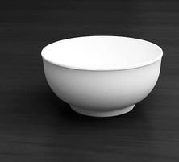
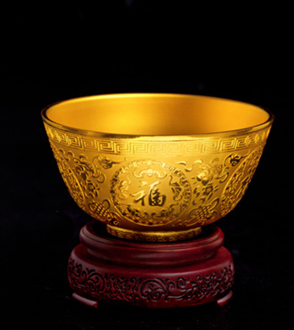
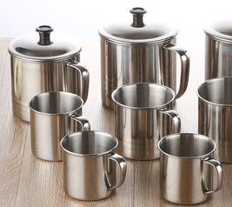
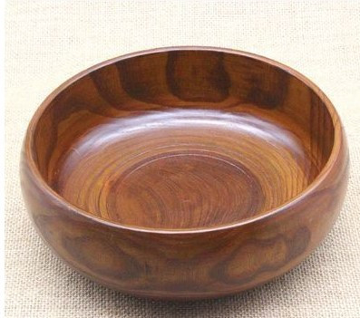
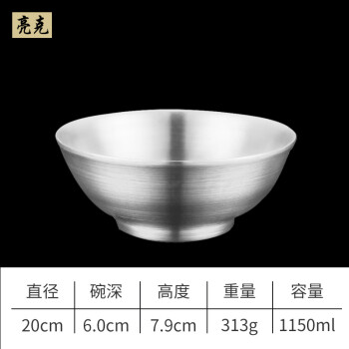
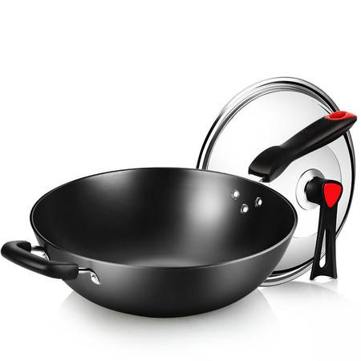
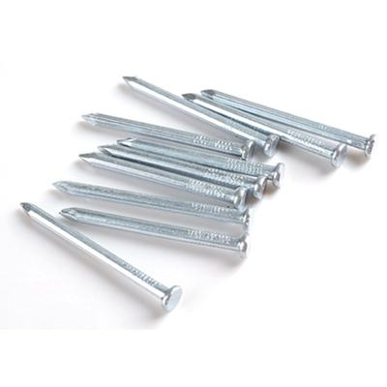
第三章
声的世界
贵阳市第一实验中学
沪科版八年级物理教学课件 • 第3章声音的世界
Guiyang No.1 Experimental Middle School
第五章
质量与密度
第1节质量
Mass of the object
分类
请把下列物体分为三类，并说出根据什么理由来分类？
不同的物质
不同的物体
同种物体可由不同的物质组成
同种物质可以构成不同的物体。
铁
碗
铁
玻璃
瓷器
物体
是由
物质
组成。
结论：物体是由物质组成的
20xx.x.x
沪科版八年级物理教学课件 • 第五章质量与密度

Slide 7
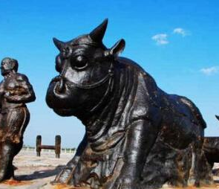
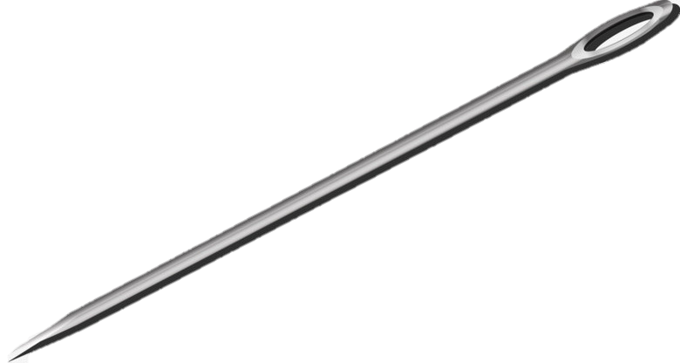
第三章
声的世界
贵阳市第一实验中学
沪科版八年级物理教学课件 • 第3章声音的世界
Guiyang No.1 Experimental Middle School
第五章
质量与密度
第1节质量
Mass of the object
思考：相比哪个含有的物质多？
不同的物质
不同的物体
同种物体可由不同的物质组成
同种物质可以构成不同的物体。
碗
铁
铁牛含有的物质多
铁锤含有的物质少
铁针含有的物质更少
物体所含的物质有多有少！
20xx.x.x
沪科版八年级物理教学课件 • 第五章质量与密度

Slide 8
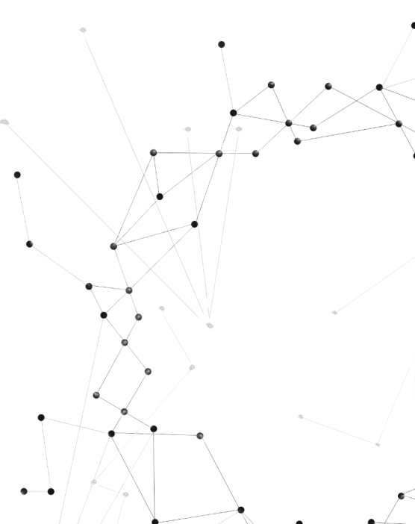
第三章
声的世界
贵阳市第一实验中学
沪科版八年级物理教学课件 • 第3章声音的世界
Guiyang No.1 Experimental Middle School
第五章
质量与密度
第1节质量
Mass of the object
一、质量的概念
自然界中的一切物体都是由物质组成的，组成物体的物质有多有少。
思考：铁牛与斧头相比哪个含有的物质多？
物体所含物质的多少叫做物体的质量
质量（mass)
在物理学用m表示质量
铁牛含有的物质多
铁锤含有的物质少
铁针含有的物质更少
沪科版八年级物理教学课件 • 第五章质量与密度

Slide 9
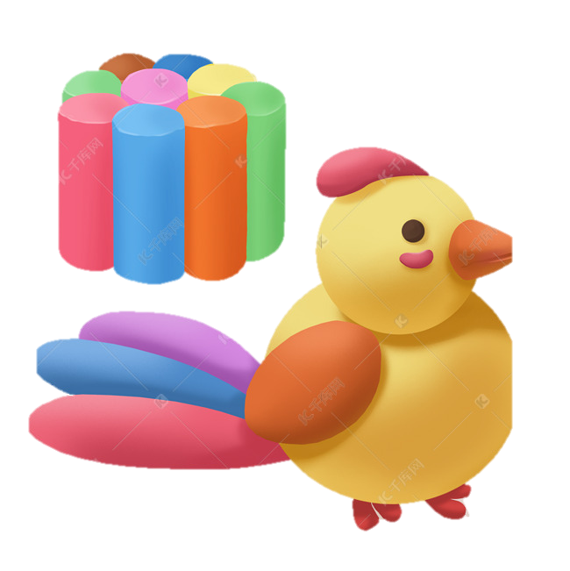
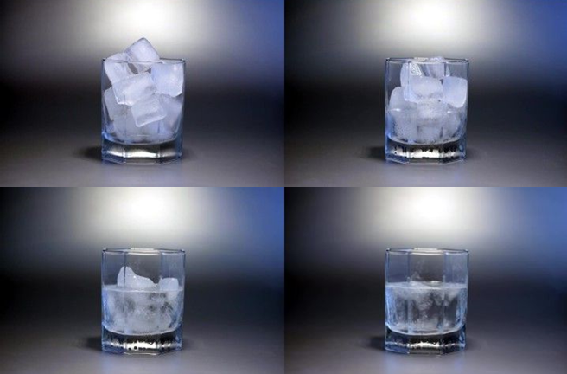
第三章
声的世界
贵阳市第一实验中学
沪科版八年级物理教学课件 • 第3章声音的世界
Guiyang No.1 Experimental Middle School
第五章
质量与密度
思考
第1节质量
Mass of the object
思考
冰块熔化成水，物体的状态发生了变化，其质量有变化吗？
橡皮泥被捏成鸭子，物体的形状发生了变化，但其质量有变化吗？
一、质量的概念
自然界中的一切物体都是由物质组成的，组成物体的物质有多有少。
物体所含物质的多少叫做物体的质量
冰块熔化成水
将泥团捏成鸭子
质量（mass)
在物理学用m表示质量
结论：冰块熔化成水，物体的状态发生了变化，但其质量没有变化 。
结论：橡皮泥捏成鸭子，物体的形状发生了变化，但其质量没有变化。
20xx.x.x
沪科版八年级物理教学课件 • 第五章质量与密度

Slide 10
第三章
声的世界
贵阳市第一实验中学
沪科版八年级物理教学课件 • 第3章声音的世界
Guiyang No.1 Experimental Middle School
思考
思考
第五章
质量与密度
第1节质量
Mass of the object
冰块熔化成水，物体的状态发生了变化，其质量有变化吗？
橡皮泥被捏成鸭子，物体的形状发生了变化，但其质量有变化吗？
思考：这些实例中，发生变化的是什么？没有发生变化的是什么？
发生变化的是：
物体的状态、形状、所处的空间位置。
没有发生变化的是：
所含物质的多少。
结论：质量是物体的一种基本属性，与物体的状态、形状、所处的空间位置变化无关。
冰块熔化成水
将泥团捏成鸭子
结论：冰块熔化成水，物体的状态发生了变化，但其质量没有变化 。
结论：橡皮泥捏成鸭子，物体的形状发生了变化，但其质量没有变化。
20xx.x.x
沪科版八年级物理教学课件 • 第五章质量与密度

Slide 11
第三章
声的世界
贵阳市第一实验中学
沪科版八年级物理教学课件 • 第3章声音的世界
Guiyang No.1 Experimental Middle School
第五章
质量与密度
第1节质量
Mass of the object
问题
物理学中的质量与日常生活中说的“质量”的意义是否相同？
在日常生活中，人们常用“质量”来表示工作的好坏、产品的优劣。
物理学中物体的质量指物体所含物质的多少。
思考：这些实例中，发生变化的是什么？没有发生变化的是什么？
结论：质量是物体的一种基本属性，与物体的状态、形状、所处的空间位置变化无关。
Mass or Quality
20xx.x.x
沪科版八年级物理教学课件 • 第五章质量与密度

Slide 12
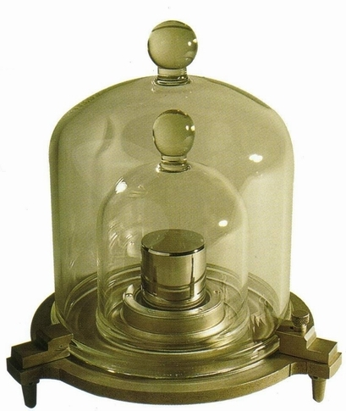
第三章
声的世界
贵阳市第一实验中学
沪科版八年级物理教学课件 • 第3章声音的世界
Guiyang No.1 Experimental Middle School
第五章
质量与密度
第1节质量
Mass of the object
国际单位：
千克
（kg）
最初法国规定在4℃时1 dm³纯水的质量为1 kg。后来用铂铱合金制成一个高度和直径都是39 mm的圆柱体，在1819年国际计量大会上批准为国际千克原器。2018年 ，第26届国际计量大会决定更新千克的定义，在不使用具体实物的情况下定义了质量单位.。
问一问
物理学中的质量与日常生活中说的“质量”的
意义是否相同？
在日常生活中，人们常用“质量”来表示工作
的好坏、产品的优劣。
物理学中物体的质量指物体所含物质的多少。
不同
国际千克原器
沪科版八年级物理教学课件 • 第五章质量与密度

Slide 13
第三章
声的世界
贵阳市第一实验中学
沪科版八年级物理教学课件 • 第3章声音的世界
Guiyang No.1 Experimental Middle School
第五章
质量与密度
第1节质量
Mass of the object
比千克大的单位：
吨（t）
国际单位：
千克
（kg）
比千克小的单位：
克（g） 毫克（mg）
最初，法国规定在4℃时1dm³纯水的质量为1kg。后来国际计量委员们用铂铱合金制成一个高度和直径都是39毫米的圆柱体，在1889年国际计量大会上被批准为国际千克原器，规定它的质量为1kg。它现今保存在巴黎的国际计量局里。
单位进率
1 t= kg
1 kg= g
1 g= mg
1000
1000
1000
国际千克原器
20xx.x.x
沪科版八年级物理教学课件 • 第五章质量与密度

Slide 14
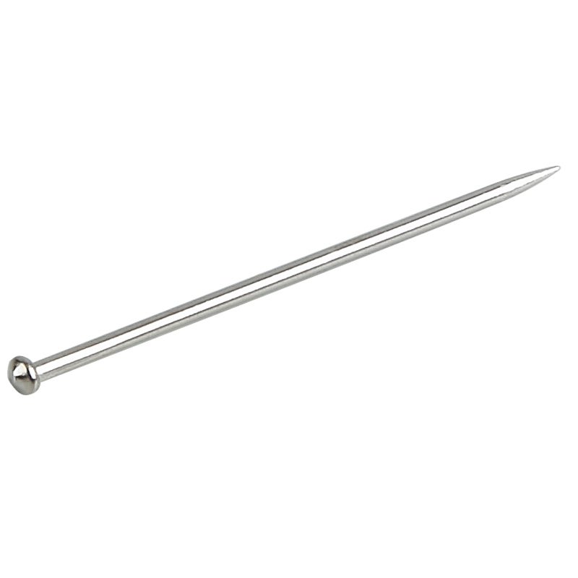
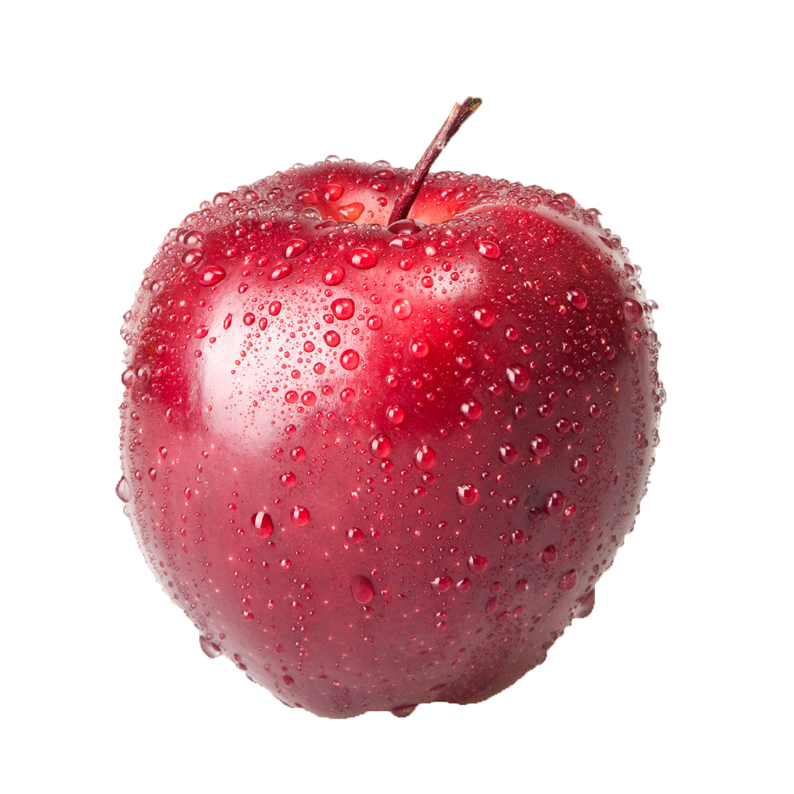
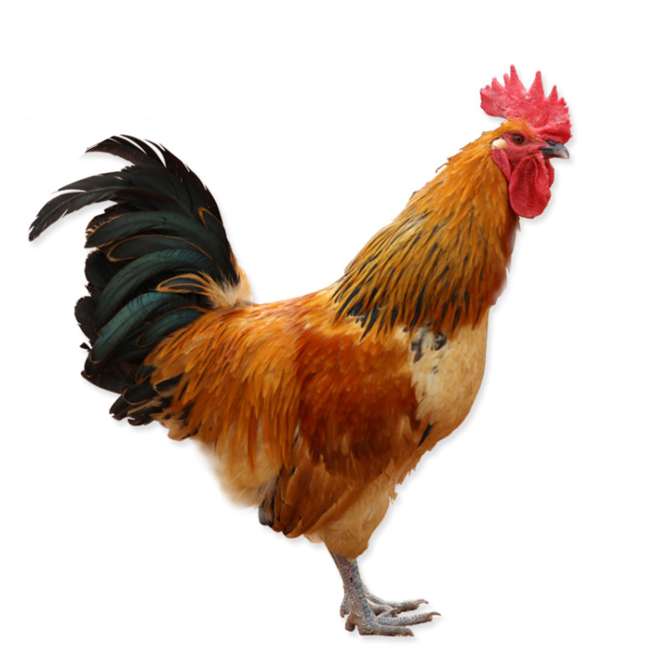
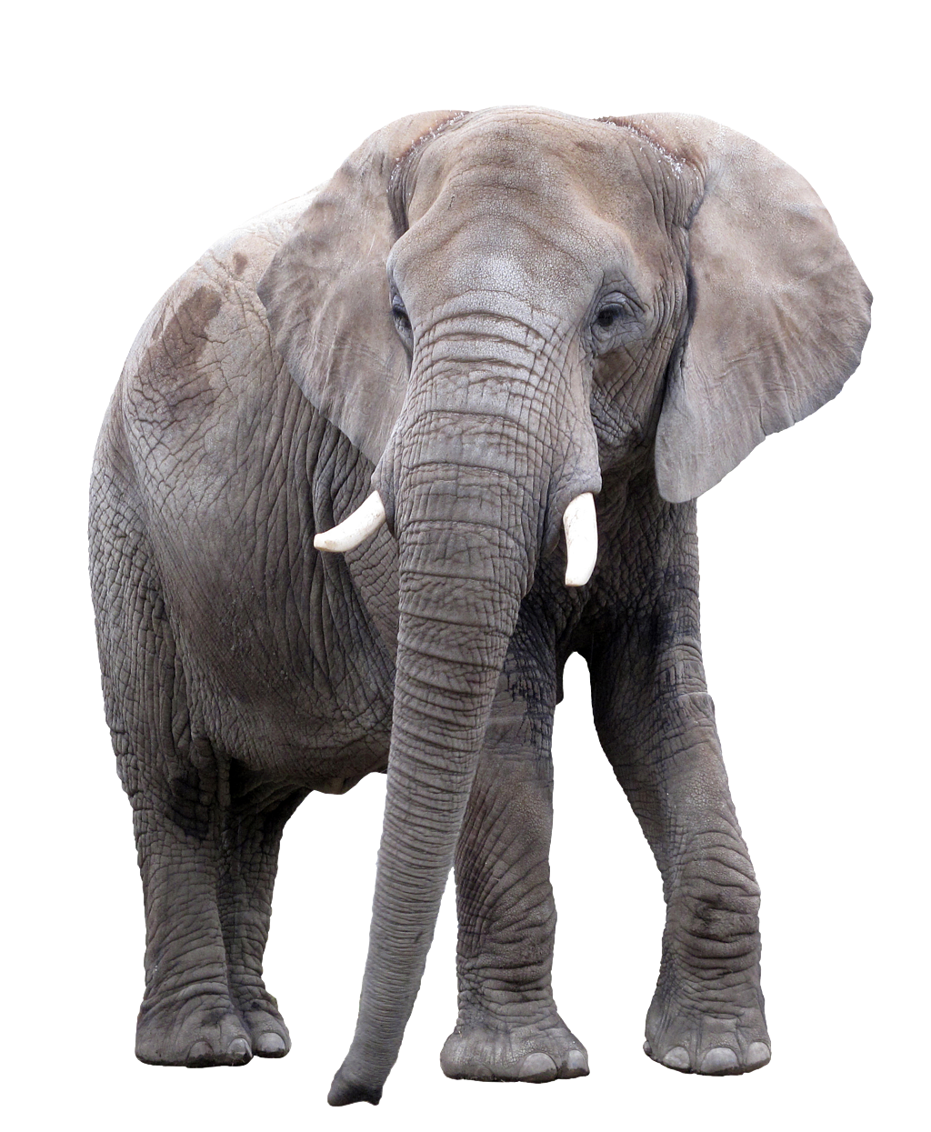


第三章
声的世界
贵阳市第一实验中学
沪科版八年级物理教学课件 • 第3章声音的世界
Guiyang No.1 Experimental Middle School
第五章
质量与密度
第1节质量
Mass of the object
一些常见物体的质量：
吨（t）
比千克大的单位：
比千克小的单位：
克（g） 毫克（mg）
单位进率
1 t= kg
1 kg= g
1 g= mg
约8.0×10⁻⁵ kg
约0.15kg
约2.0 kg
1000
1000
1000
6.0×10³ kg
约1500kg
6.0×10²⁴kg
20xx.x.x
沪科版八年级物理教学课件 • 第五章质量与密度

Slide 15
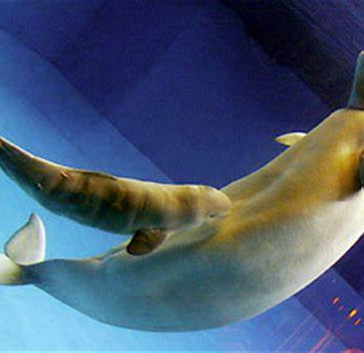
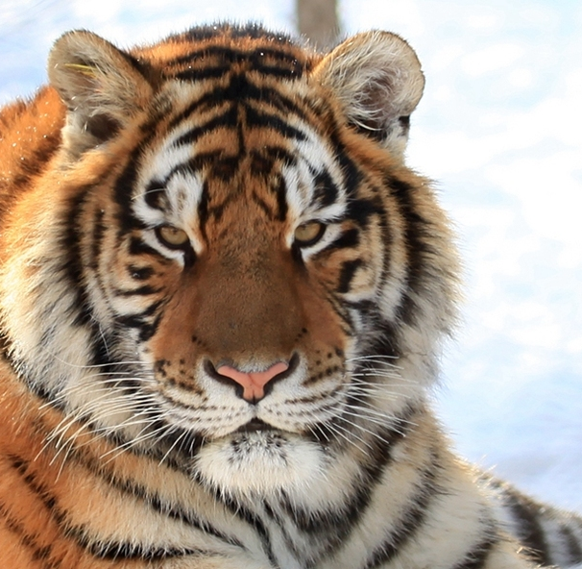
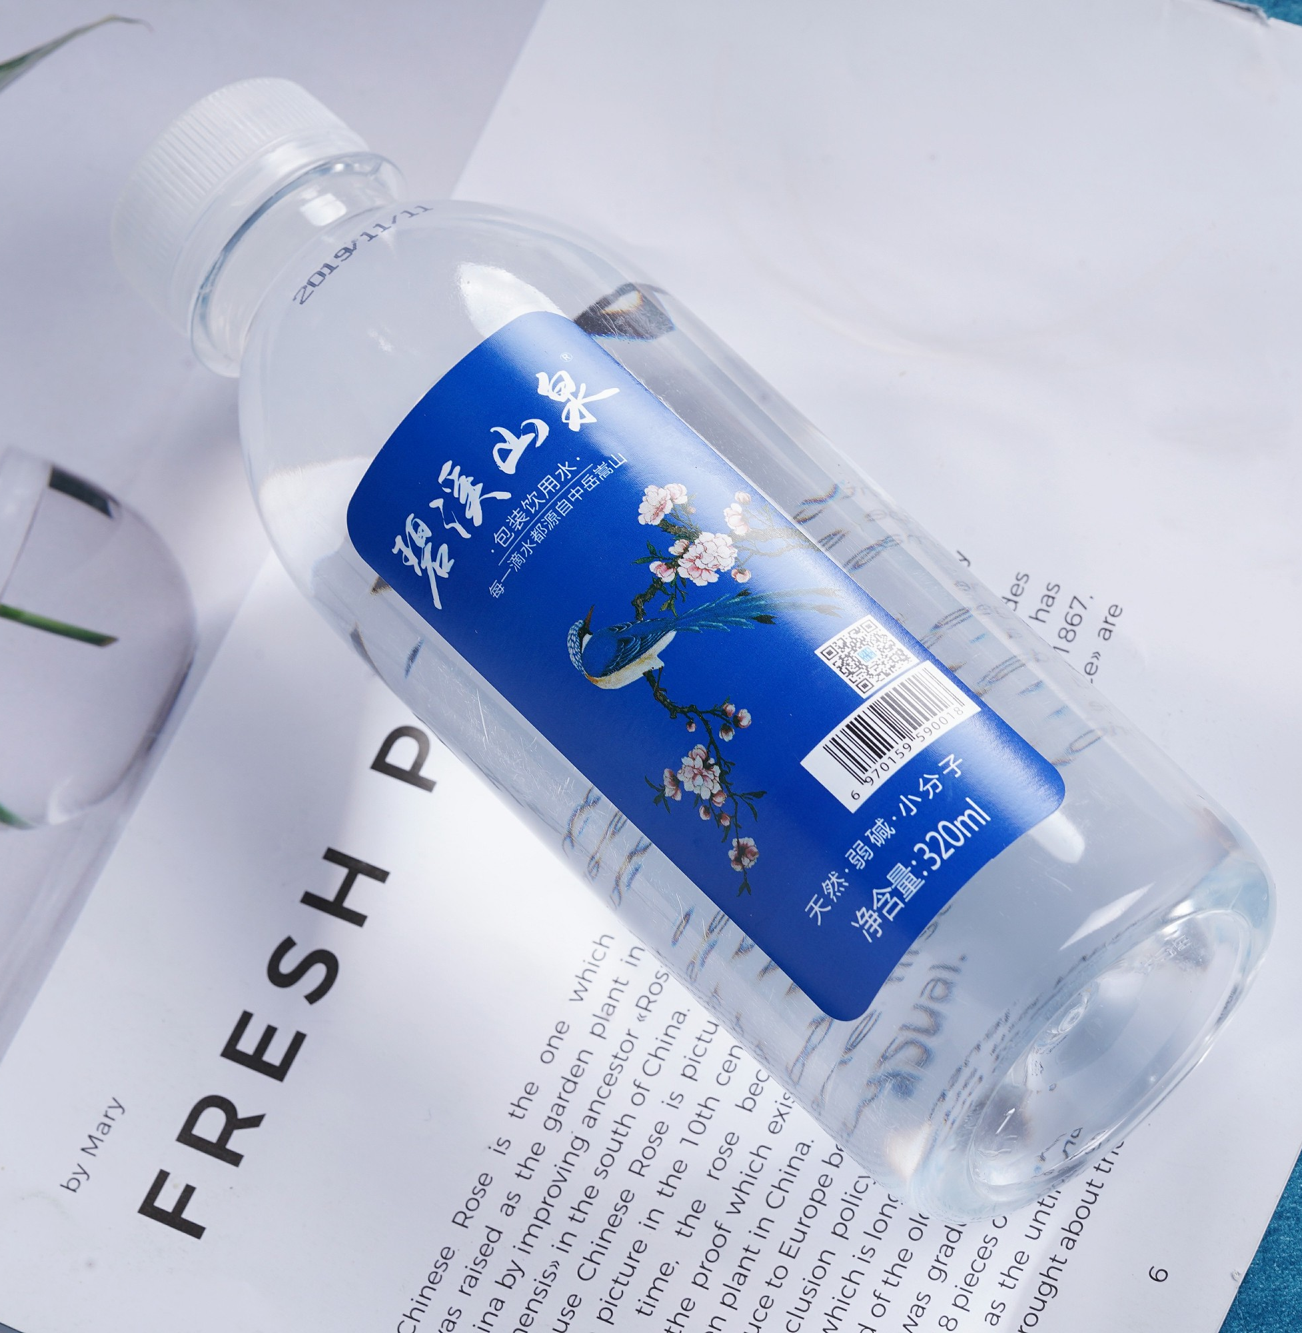
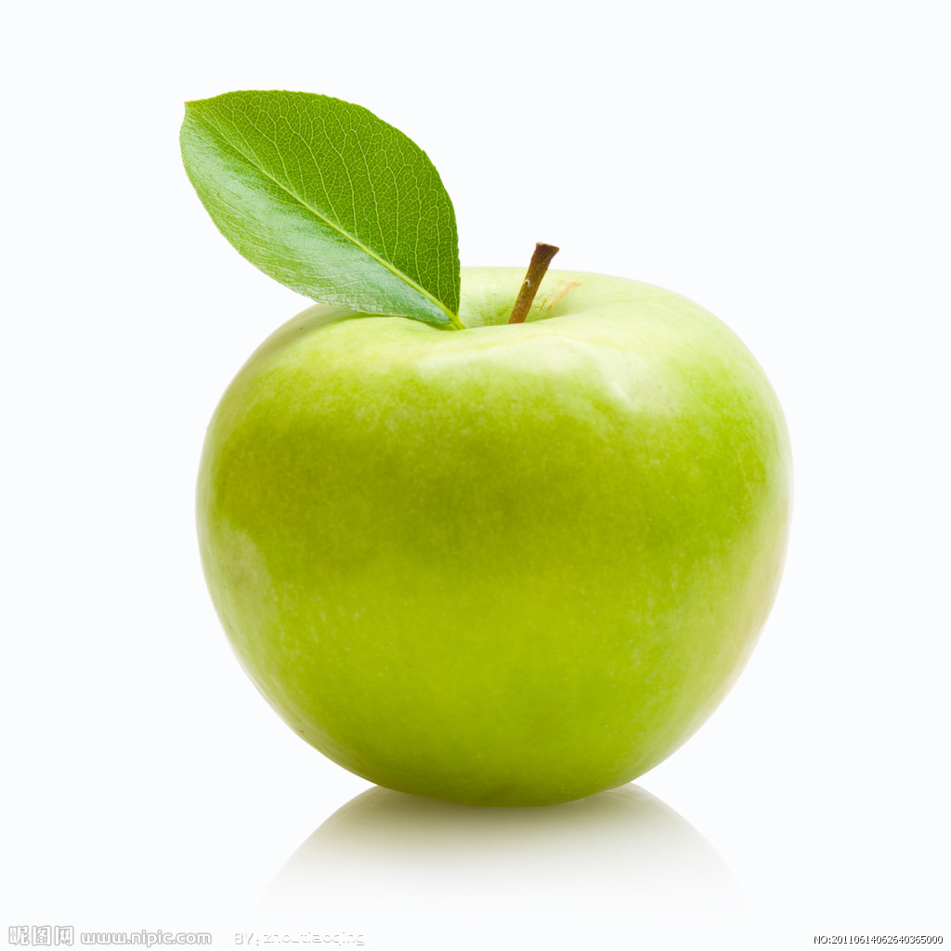
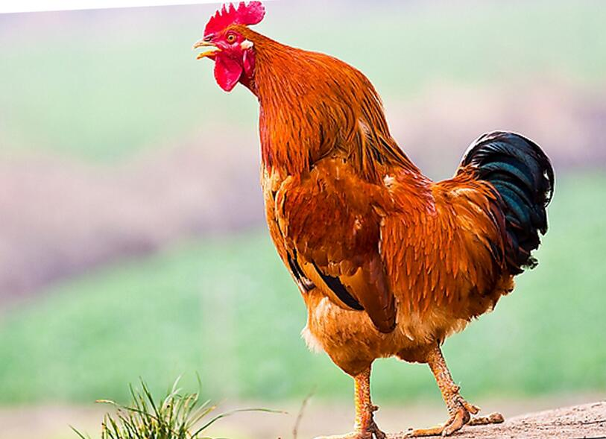

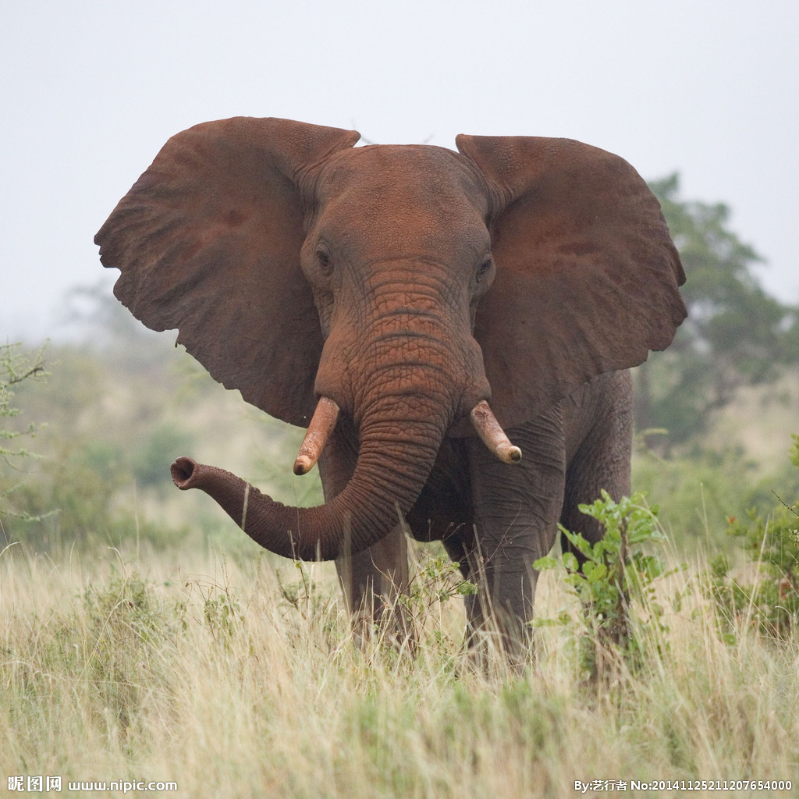
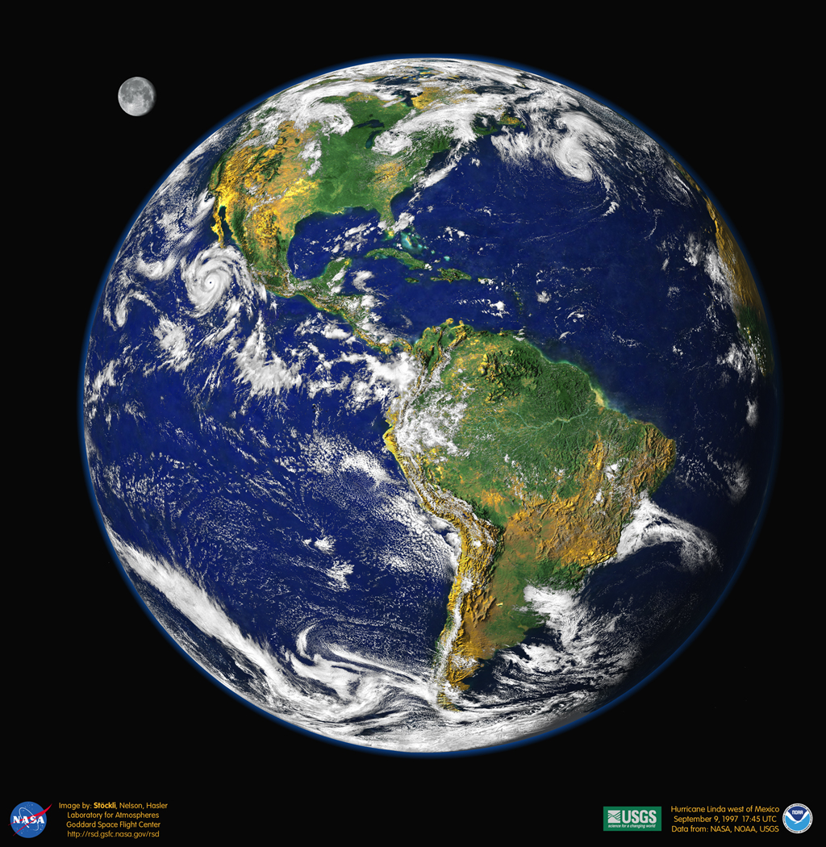
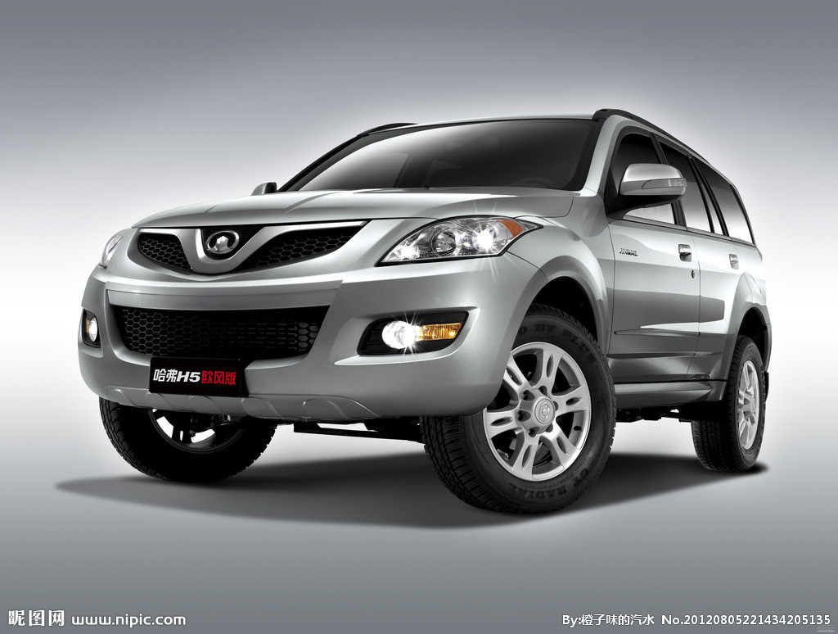
第三章
声的世界
贵阳市第一实验中学
沪科版八年级物理教学课件 • 第3章声音的世界
Guiyang No.1 Experimental Middle School
第五章
质量与密度
第1节质量
Mass of the object
一些常见物体的质量
t
一头鲸鱼质量约180_ _
g
一瓶矿泉水质量约550_ _
kg
一只东北虎的质量大约是200_ __
mg
一张邮票质量约50 _
大头针
约8.0×10⁻⁵ kg
约0.15kg
约2.0 kg
20xx.x.x
沪科版八年级物理教学课件 • 第五章质量与密度
6.0×10³ kg
约1500kg
6.0×10²⁴kg

Slide 16
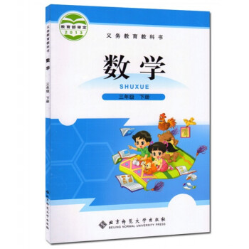
第三章
声的世界
贵阳市第一实验中学
沪科版八年级物理教学课件 • 第3章声音的世界
Guiyang No.1 Experimental Middle School
第五章
质量与密度
第1节质量
Mass of the object
单位换算：
520g=520×1g
先换
=520×10³mg
后算
数学书520 g
=5.2×10⁵mg
20xx.x.x
沪科版八年级物理教学课件 • 第五章质量与密度

Slide 17
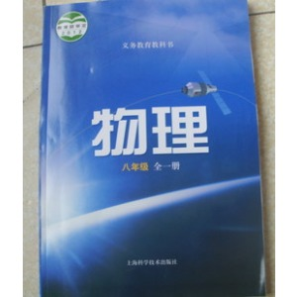
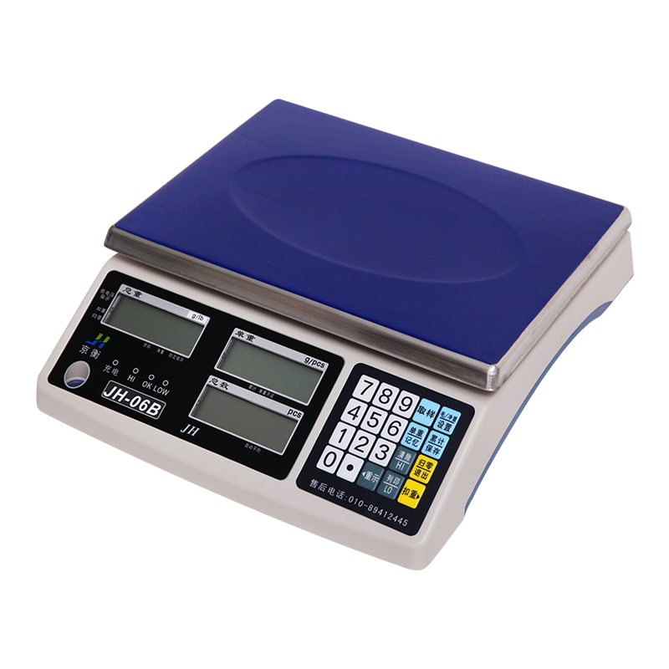
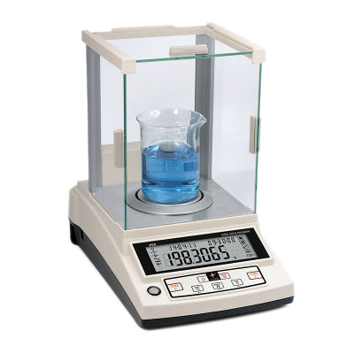
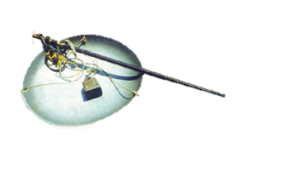
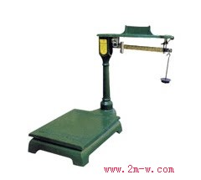
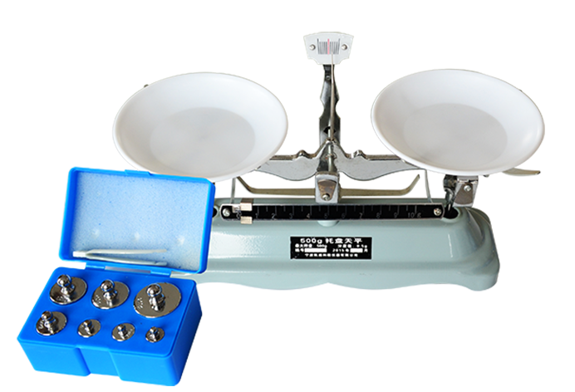
第三章
声的世界
贵阳市第一实验中学
沪科版八年级物理教学课件 • 第3章声音的世界
Guiyang No.1 Experimental Middle School
第五章
质量与密度
第1节质量
Mass of the object
测量质量的工具
单位换算：
约450 g
450×1g
杆秤
台 秤
电子秤
450 g =
先换
=450×10³mg
后算
=4.5×10⁵mg
磅 秤
天平
20xx.x.x
沪科版八年级物理教学课件 • 第五章质量与密度

Slide 18
第三章
声的世界
贵阳市第一实验中学
沪科版八年级物理教学课件 • 第3章声音的世界
Guiyang No.1 Experimental Middle School
第五章
质量与密度
第1节质量
Mass of the object
测量质量的工具
实验室里常用的测量质量的工具：托盘天平
杆秤
台 秤
电子秤
托盘天平
磅 秤
20xx.x.x
沪科版八年级物理教学课件 • 第五章质量与密度

Slide 19
第三章
声的世界
贵阳市第一实验中学
沪科版八年级物理教学课件 • 第3章声音的世界
Guiyang No.1 Experimental Middle School
第五章
质量与密度
第1节质量
Mass of the object
托盘天平的结构
分度标尺
指针
托盘
镊子
平衡螺母
托盘天平
砝码
游码
称量标尺
底座
20xx.x.x
沪科版八年级物理教学课件 • 第五章质量与密度

Slide 20
第三章
声的世界
贵阳市第一实验中学
沪科版八年级物理教学课件 • 第3章声音的世界
Guiyang No.1 Experimental Middle School
第五章
质量与密度
第1节质量
Mass of the object
【课堂小结】
概念：物体所含物质的多少
特点：不随物体的形状、状态和位置的变化而改变
质量
单位：千克(kg)、克(g)、
毫克(mg)、吨(t)
托盘天平
构造
测量工具：
常用工具
沪科版八年级物理教学课件 • 第五章质量与密度
托盘天平
托盘天平的结构
分度标尺
指针
托盘
镊子
平衡螺母
砝码
游码
称量标尺
底座

